Slide 1


CoviDelivery
Simone Scino & Adrian Ivascu
present
Deliver safety. Deliver hopes.
Notes:
*Riprodurre in modalità presentazione*

Slide 2
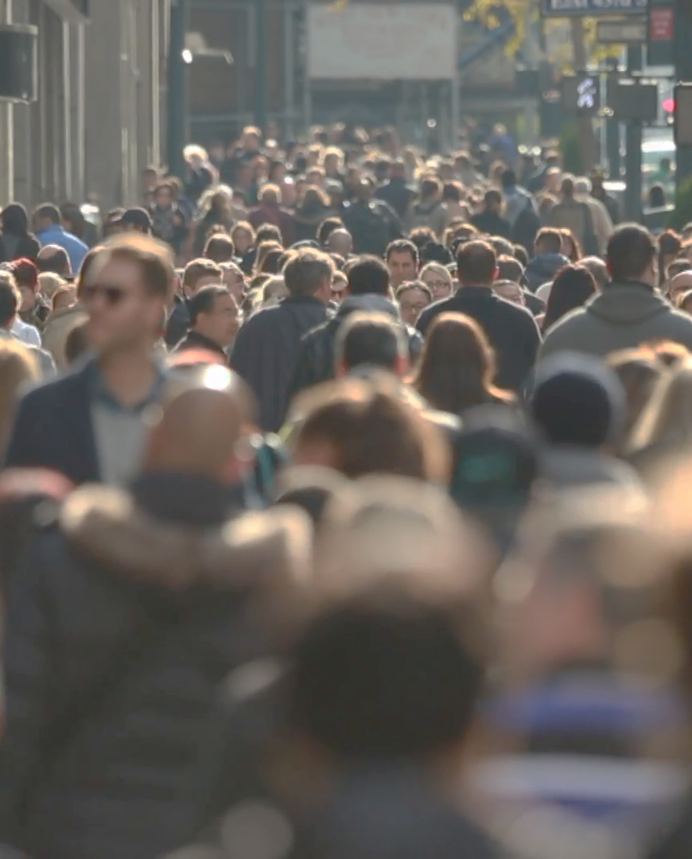
INTRODUZIONE
In questa situazione di emergenza, per salvaguardare la nostra salute e quella degli altri ci viene chiesto di uscire di casa solo per motivi di necessità, come fare la spesa e andare in farmacia.
Abbiamo pensato a un progetto che sia di sostegno a coloro che hanno bisogno di assistenza in questo genere di situazioni.
INSIEME CE LA FAREMO.

Slide 3


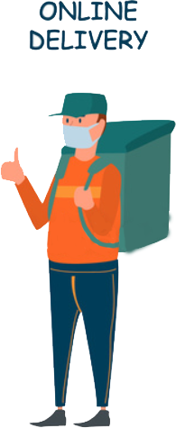
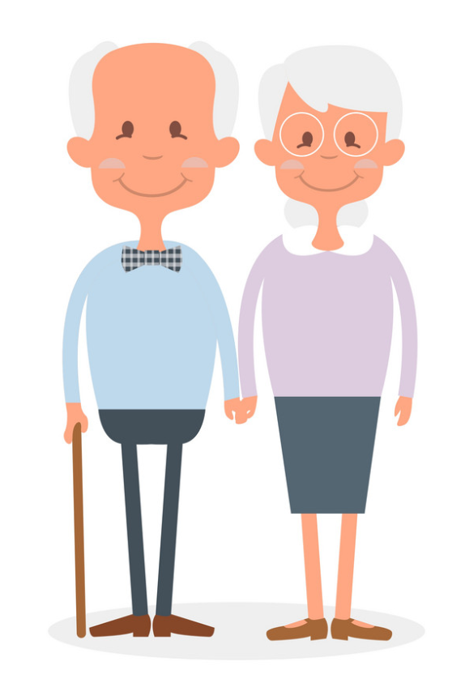
L’IDEA
Abbiamo pensato che non tutti si sentono al sicuro a uscire di casa, anche se si tratta di comprare cibo e medicinali. E che invece ci sono delle persone disposte ad addossarsi questo rischio che potrebbero prestare aiuto a chi si trova in difficoltà svolgendo commissioni per loro.
La nostra idea è creare un modo per organizzare le richieste di servizi e presa in carico di queste. Per farlo, abbiamo pensato a un'applicazione che metta in contatto chi si propone di svolgere la consegna e chi ha bisogno di assistenza.

Slide 4

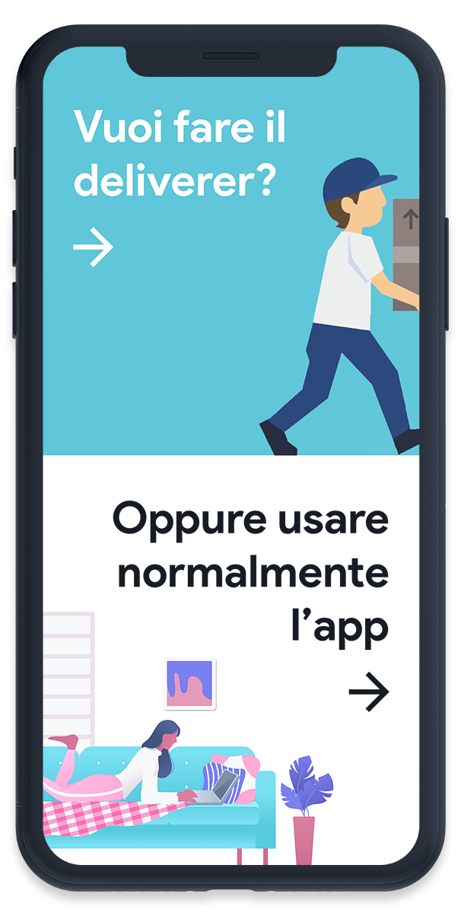
Come funziona
Chi volesse occuparsi di svolgere commissioni per qualcun altro, potrà iscriversi all'applicazione CoviDelivery creando un account da "Deliverer".
Coloro invece che hanno una richiesta la pubblicano sull'applicazione e tutti i Deliverer potranno visualizzarla e decidere se prenderla in carico.

Slide 5
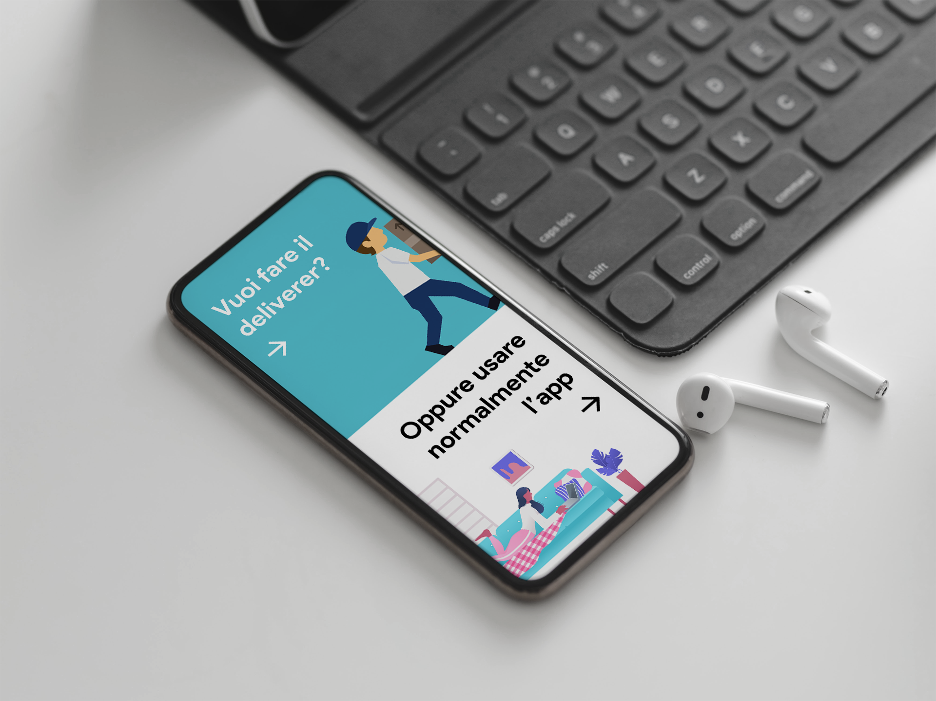

Slide 6






Come funziona
1 - La persona guarita o il volontario che desidera aiutare le persone in difficoltà si registra sull'app di CoviDelivery
5- Avviene l'eventuale pagamento
4- Il Deliverer si dirige nel luogo dove reperire i beni e li consegna alla persona che ne ha bisogno
3- L’annuncio viene preso in carico da un Deliverer*
*Persona volontaria o a pagamento che si occupa di consegnare le risorse
2- La persona bisognosa pubblica il suo annuncio su CoviDelivery.
(Può riguardare fare la spesa, prendere farmaci, portare a spasso il cane)
Registrazione su CoviDelivery
L’ annuncio viene preso in carico da un Deliverer
Consegna e eventuale pagamento
Pubblicazione dell’annuncio su CoviDelivery
Ritiro dei beni

Slide 7


STAY AT HOME
I Deliverer sono comunque persone, e il nostro obiettivo è anche evitare che troppa gente esca di casa.
Per cui abbiamo pensato a delle restrizioni: sarà possibile inviare un massimo di due richieste a settimana. Questa restrizione è applicata agli indirizzi di consegna e non agli account, in quanto più persone appartenenti allo stesso nucleo famigliare potrebbe crearsi un account sulla nostra app.
Il Deliverer può anche decidere di organizzarsi in modo da prendere in carico più consegne contemporaneamente.
=
x 3
x 10
=
x 30
a casa
a casa

Slide 8


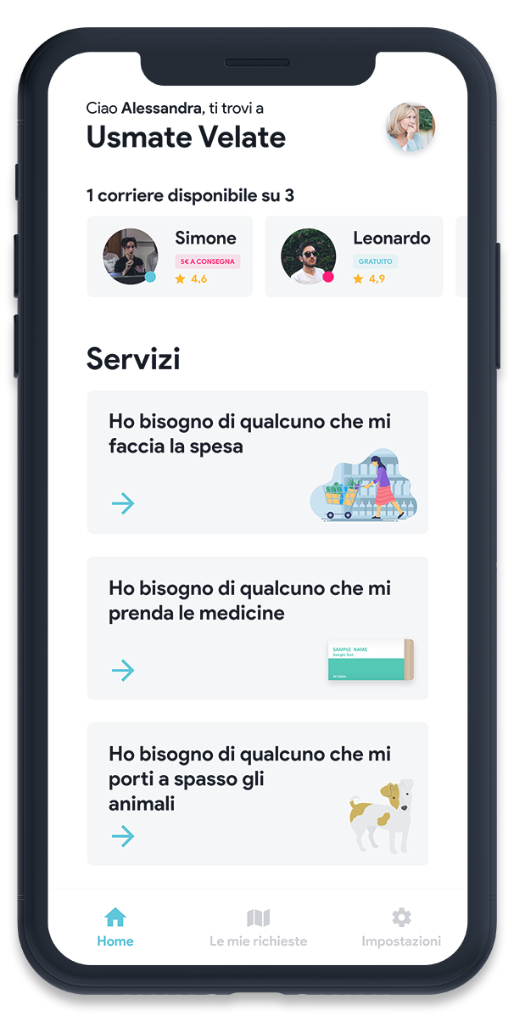
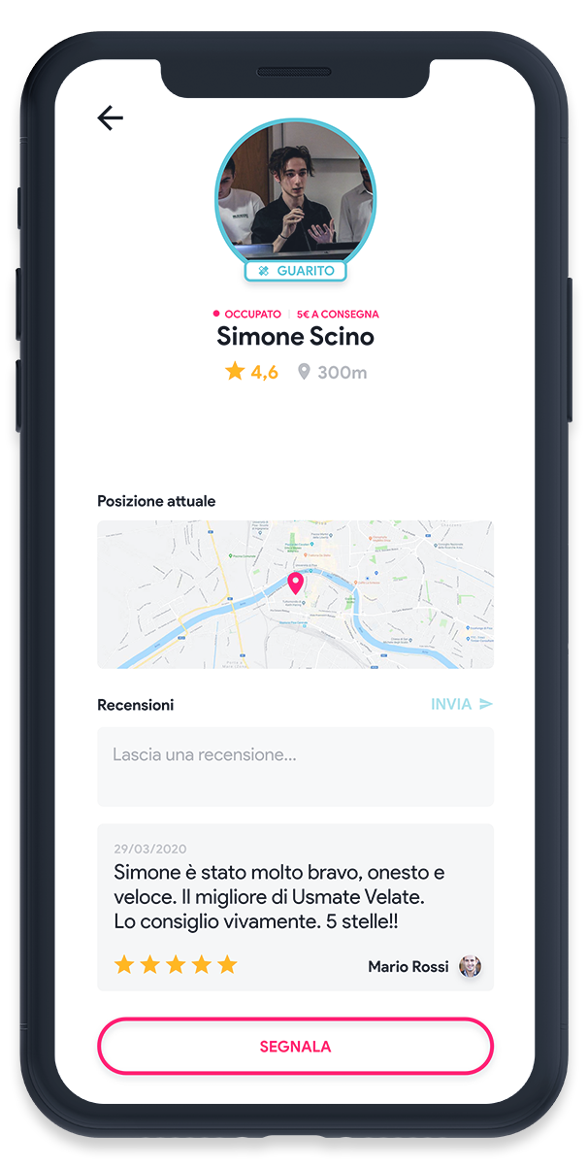
L'APPLICAZIONE
Chi desidera fare una richiesta, può specificare attraverso questi pulsanti la tipologia del servizio di cui necessita.
L'account creato dal Deliverer apparirà così.

Slide 9
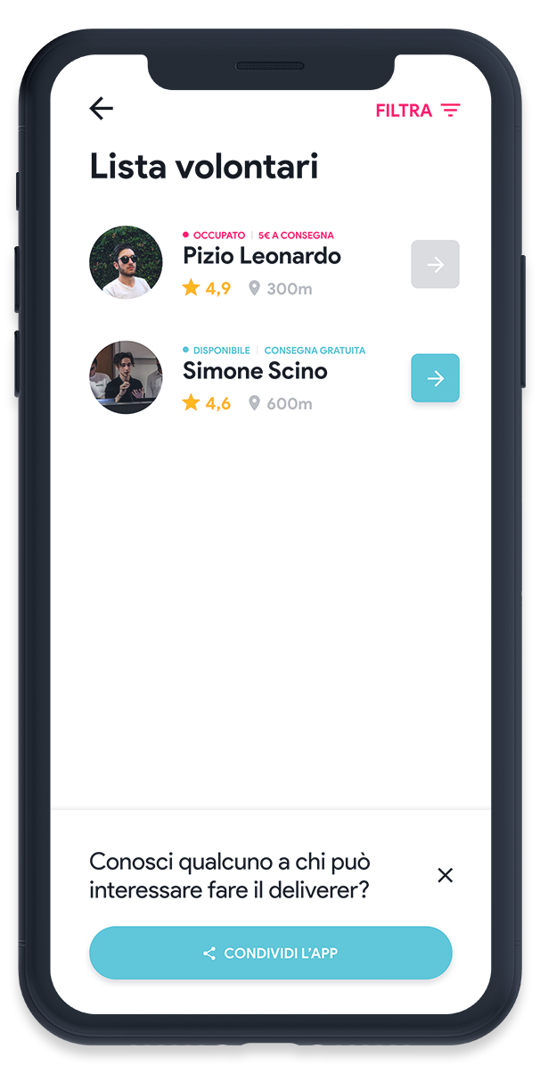
L'APPLICAZIONE
E chi fa la richiesta può richiedere un Deliverer gratuito.
Ogni Deliverer specifica il prezzo che richiede per la consegna.

Slide 10
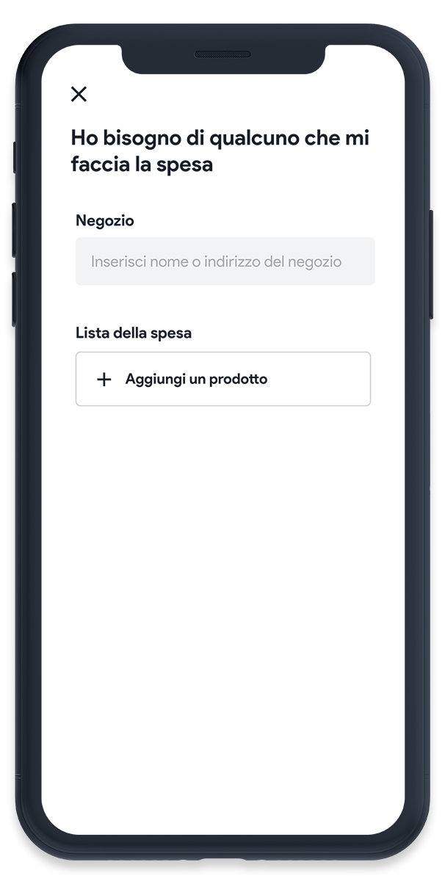
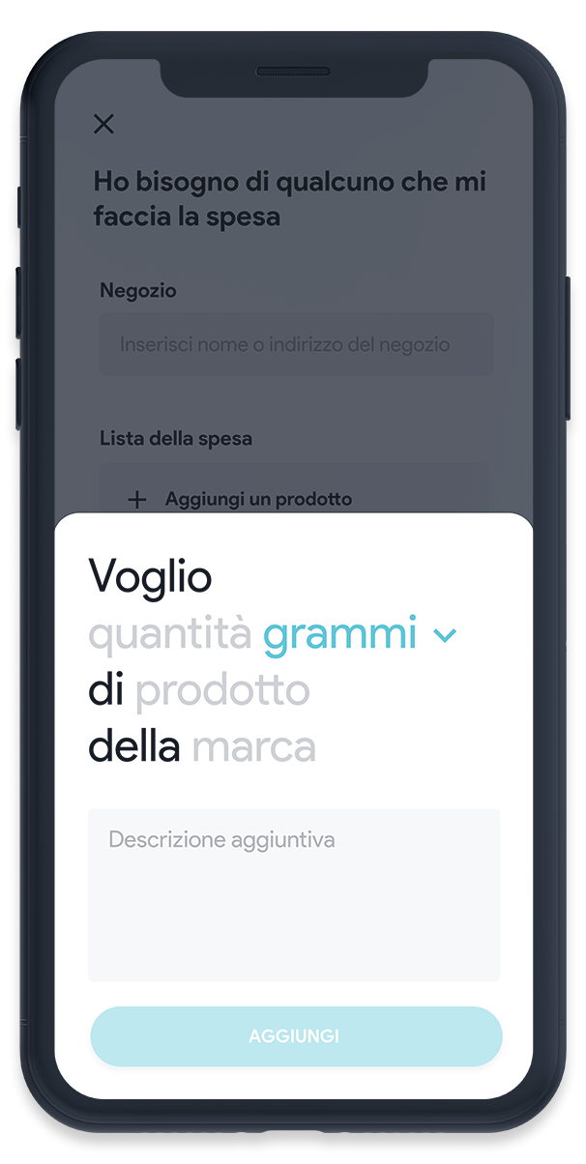
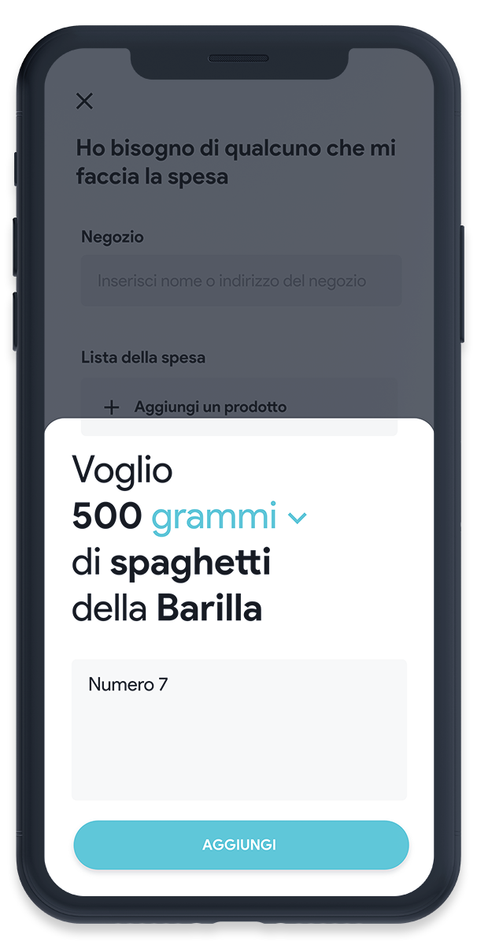
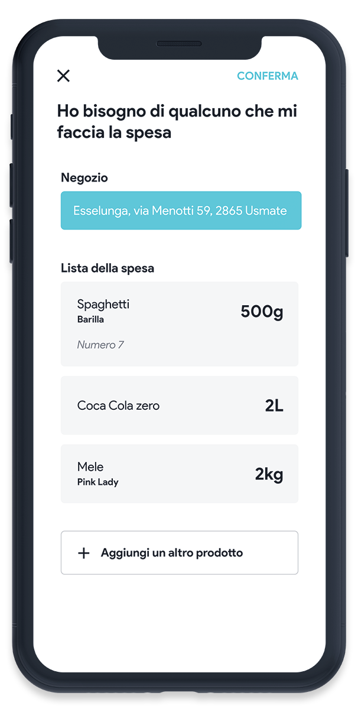
L'APPLICAZIONE
In base alla tipologia scelta, si aprirà un'interfaccia dove poter descrivere ulteriormente ciò di cui si ha bisogno (come ad esempio la lista della spesa).

Slide 11
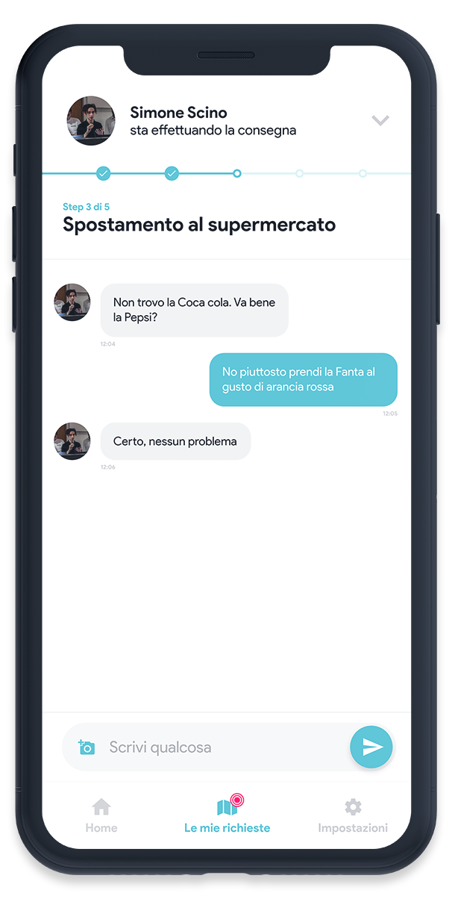
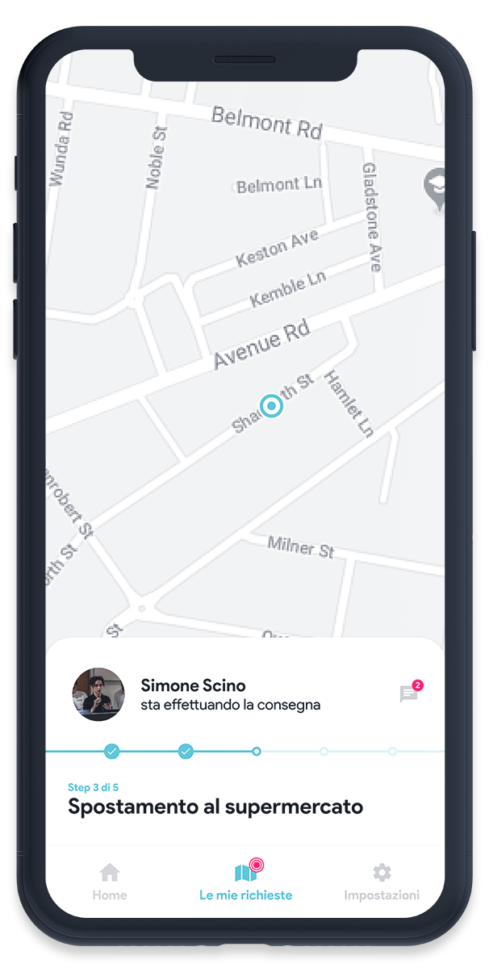
L’APPLICAZIONE
Questa è la chat, che permette di comunicare direttamente con il Deliverer.
In questa schermata è possibile vedere il Deliverer in tempo reale sulla mappa.
9

Slide 12
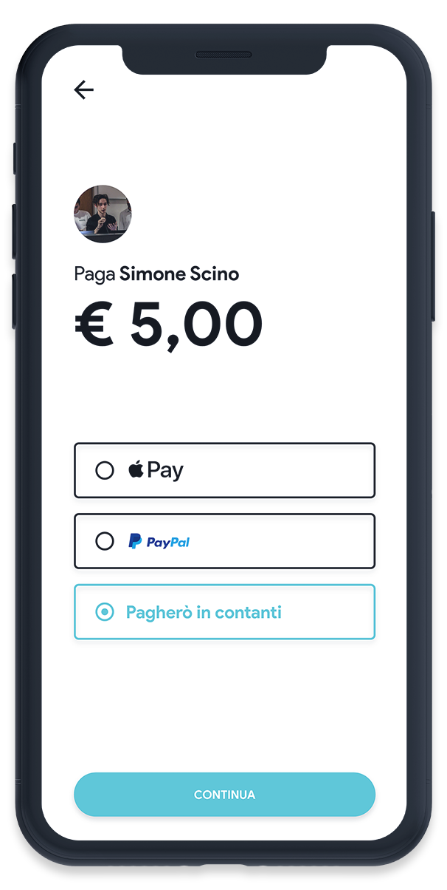
L'APPLICAZIONE
Questa è la schermata per effettuare il pagamento.

Slide 13
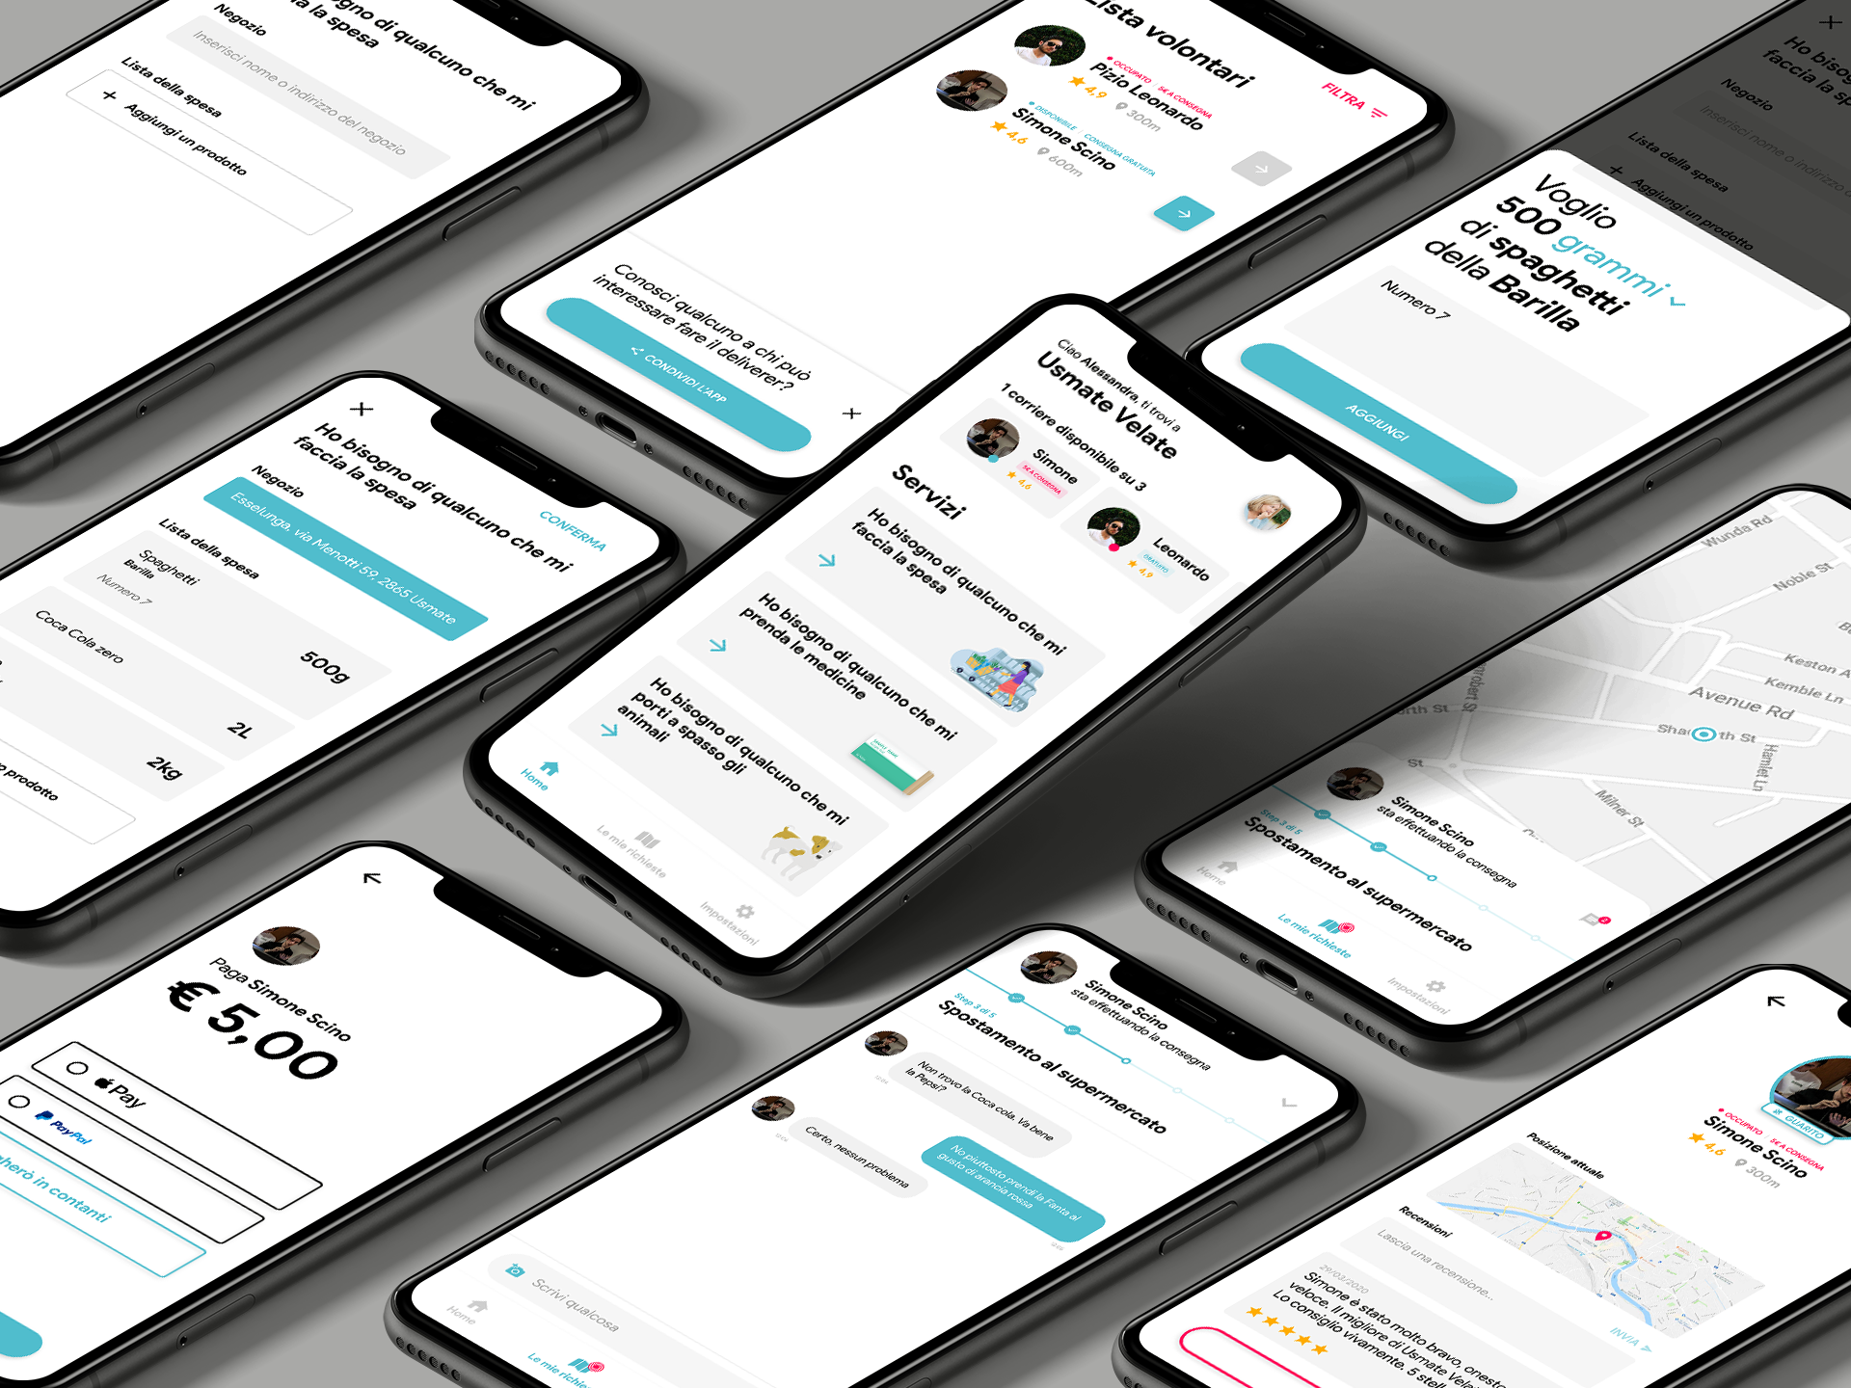

Slide 14
CoviDelivery
Grazie per l’attenzione

